Slide 1

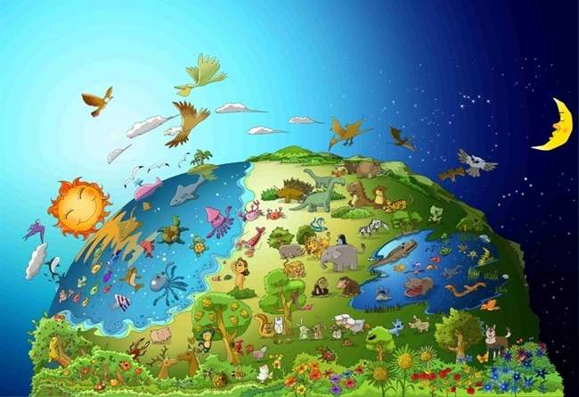

1 numara Kelime ile ilgili Tanrı
Tanrı
Yapılmış
Dünya

Slide 2


Bugünün Kelime
Başlangıçta Tanrı yarattı
gökler ve yer.
Yaratılış 1:1

Slide 3
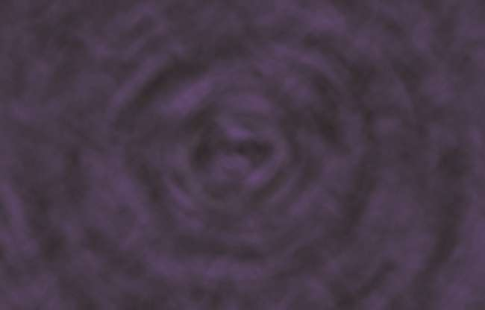
Başlangıçta karanlık yüzeydeydi.
İnsan yoktu, ışık yoktu. Hiçbir şey yoktu.

Slide 4
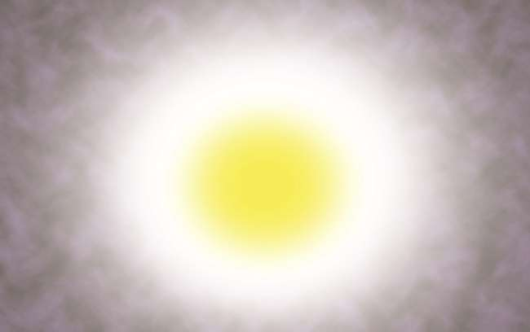
Tanrı “Işık olsun” dedi.
ve ışık vardı.

Slide 5
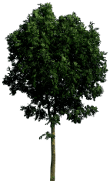



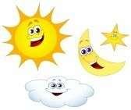
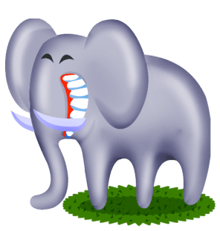
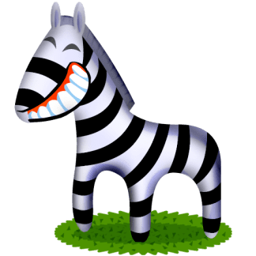
1
3
5
2
4
6
İlk gün Tanrı ışığı karanlıktan ayırdı. Altı gün boyunca bütün dünyayı yarattı.

Slide 6
Yerde, denizde ve gökte her türlü hayvan ve bitki, kuş ve balık doludur. Tanrı yaptığı her şeye baktı ve şöyle dedi: “Çok güzel!”

Slide 7


Bugünkü Ders
Dünyayı kim yarattı?
Tanrı dünyayı yarattı.
Dünyayı kim düzenli tutuyor?
Tanrı dünyanın düzenini korur.
Dünya kendi kendine yapılmadı.
Dünya kendi başına hareket ettirilemez.
Tanrı'nın tüm dünyayı yarattığını ve hala onların üzerinde kontrol sahibi olduğunu unutmamalıyız.

Slide 8
Tanrı Kim?
O...
ben dahil tüm dünyayı yaratan yaratıcı.

Slide 9
Bugünün Testi
Tanrı dünyayı neyle yarattı?
① taş
② su
③ toz
④ kelime
④ kelime

Slide 10
Bugünün Kelime
Başlangıçta Tanrı yarattı
gökler ve yer.
Yaratılış 1:1

Slide 11

İncil Çocukları No.2 Tanrı'nın Sözü
Yasak meyveyi yediler

Slide 12
Bugünün Sözü
Tanrı insanı kendi benzerliğinde yarattı, onu Tanrı'nın benzerliğinde yarattı;
onları erkek ve dişi olarak yarattı.
Yaratılış 1:27

Slide 13

Adem ve Havva, Allah'ın yaratıkları arasında en iyi yaratıklardı.
Çünkü onlar Tanrı'nın benzerliğine göre yaratıldılar.

Slide 14

Tanrı adama şöyle dedi: “Bahçedeki herhangi bir ağacın meyvesini yemekte özgürsün; ama iyiyi ve kötüyü bilme ağacından yemeyeceksin; çünkü ondan yediğinde kesinlikle ölürsün .”

Slide 15

Ancak yılan kılığına giren Şeytan, Havva'yı ayartmaya başladı.
Sonunda Havva meyveyi yedi.

Slide 16

Havva da Adem'e bir tane daha verdi.
Adem de onu yedi.

Slide 17

Tanrı'yı dinlemedikleri için Tanrı onları Aden'den kovdu.
O andan itibaren Sin dünyaya geldi.

Slide 18
Bugünkü Ders
Günah dünyaya geldi çünkü Adem ve Havva Tanrı'nın emrine itaat etmediler.
Tanrı'nın sözüne uyuyor muyum?
Eğer Tanrı'ya inanıyorsam, Tanrı'nın sözüne itaat etmeliyim.

Slide 19
Tanrı mı?
Tanrı..
İtaatsizlikten hoşlanmaz.
O'nun sözüne uyan kişiyi kutsar.

Slide 20
Bugünün Testi
Tanrı insanlığa ne yemeyin dedi?
① meyve
② et
③ sebze
④ iyilik ve kötülük bilgisinin meyvesi
④ iyilik ve kötülük bilgisinin meyvesi

Slide 21
Bugünün Sözü
Tanrı insanı kendi benzerliğinde yarattı, onu Tanrı'nın benzerliğinde yarattı;
onları erkek ve dişi olarak yarattı.
Yaratılış 1:27

Slide 22

No.3 Tanrı Sözü
Nuh Yüksek Dağda Büyük bir Gemi (Gemi) yaptı

Slide 23
Bugünün Kelime
RAB Nuh'a şöyle dedi: "Sen ve bütün ailen gemiye binin, çünkü bu nesilde sizi doğru buldum.
(Yaratılış 7:1)

Slide 24

Tanrı yeryüzündeki tüm insanların yollarını bozduğunu gördü. Tanrı Nuh'a şöyle dedi: "Hem insanları hem de dünyayı yok edeceğim. Dağda büyük bir gemi yapın!“

Slide 25

Nuh, Tanrı'nın kendisine emrettiği gibi dağda bir gemi yapmaya başladı. İnsanlar onun deli olduğunu düşünüyordu.

Slide 26

Nuh, Allah'ın emrettiği gibi, Nuh'un 8 aile üyesiyle birlikte her türlü canlının gemiye alınmasına izin verdi.

Slide 27

Allah'ın dediği gibi 40 gün boyunca yağmur yeryüzüne yağmaya devam etti.

Slide 28

Sonunda yeryüzü sularla kaplandı. Yeryüzünde hareket eden her canlı öldü. Geriye yalnızca Nuh ve onunla birlikte gemide bulunanlar kalmıştı.

Slide 29
Bugünün dersi
İnsanlar kendilerine büyük bir tufandan kurtulma şansı veren Nuh'u dinlemediler.
Sadece Noah'ın deli olduğunu söylediler
Sevindirici haberi arkadaşlarınıza ilettiğinizde sizi iyi dinlemeyebilirler.
Ama sonunda Tanrı'nın sözünün doğru olduğunu anlayacaklar.

Slide 30
Tanrı ?
Tanrı..
Tanrı günahtan nefret eder ve günahı yargılar.

Slide 31
Bugünün Testi
Tanrı Nuh'a ne yapmasını söyledi?
① Bir Gemi (Bir Gemi)
① Bir Gemi (Bir Gemi)
② Bir Araba
③ Bir Ev
④ Bir Bisiklet

Slide 32
Bugünün Sözü
RAB Nuh'a şöyle dedi: "Sen ve bütün ailen gemiye binin, çünkü bu nesilde sizi doğru buldum.
Yaratılış 7:1

Slide 33

No.4 Tanrı Sözü
Gökkuşağı Tanrının Antlaşmasıydı

Slide 34
Bugünün Kelime
Ne zaman bulutların arasında gökkuşağı görünse, onu göreceğim ve Tanrı ile yeryüzündeki her tür canlı yaratık arasındaki sonsuz antlaşmayı hatırlayacağım."
Yaratılış 9:16

Slide 35

Tüm canlılar yok olmuş, geriye sadece Nuh ve onunla birlikte gemide bulunanlar kalmıştı.

Slide 36

Yağmur 40 gün boyunca yeryüzüne yağmaya devam etti.

Slide 37

Yağmur durduktan sonra Nuh bir güvercin gönderdi.
Güvercin gagasında taze zeytin yaprağıyla ona döndü. Nuh şunu biliyordu: “Su yeryüzünden çekildi!”

Slide 38

Nuh ailesiyle birlikte dışarı çıktı ve Tanrı'ya tapındı. “Bize yeni bir dünya verdiğin için Tanrıya şükürler olsun.”

Slide 39

Tanrı ona antlaşmanın ve bereketin işareti olarak gökkuşağını gösterdi. “Yeni dünyada mutlu yaşayın!”

Slide 40
Bugünün dersi
Tanrı Nuh'u ve ailesini kurtardı.
Tanrı onları kutsayacağını ve onlar aracılığıyla yeni bir dünya yaratacağını vaat etti.
Tanrı bizi İsa aracılığıyla da kurtardı.
Tanrı'nın yeni dünyasını bizim aracılığımızla yaratacağına inanmalıyız.

Slide 41
Yahve Tanrı mı?
Yahve Tanrım..
Yahve Tanrı, Kendisine inandığımızda sevgili çocuklarını bolca kurtaran ve kutsayan Babamızdır.

Slide 42
Bugünün Testi
Nuh dünyanın kuruduğunu görmek için ne gönderdi?
① Kartal
② Serçe
③ Güvercin
③ Güvercin
④ Ördek

Slide 43
Bugünün Sözü
Ne zaman bulutların arasında gökkuşağı görünse, onu göreceğim ve Tanrı ile yeryüzündeki her tür canlı yaratık arasındaki sonsuz antlaşmayı hatırlayacağım."
Yaratılış 9:16

Slide 44

Numara 5 Kelime ile ilgili Tanrı
İnşa eden insanlar
Babil Kulesi

Slide 45
Bugünün Sözü
Bu yüzden ona Babil denildi; çünkü orada RAB kafa karıştırdı
tüm dünyanın dili. RAB onları oradan dağıttı
tüm dünyanın yüzünde.
Yaratılış 11:9

Slide 46
İnsanlar Tanrı'dan daha büyük ve daha ünlü olmak istiyorlardı. Böylece yüksek bir kule inşa etmeye başladılar.

Slide 47

Böylece kuleyi hep birlikte inşa ediyorlardı.
“Kendimizi dünyaya gösterelim. Biz çok harikayız!”

Slide 48


?
?
Ancak Allah onların kibirlerini görünce, birbirlerini anlamamaları için dillerini karıştırdı.

Slide 49

Birbirlerini anlayamadıkları için birlikte çalışamıyorlardı. Sonunda yeryüzüne dağıldılar. Şu ana kadar dünya dilleri birbirinden farklıdır.

Slide 50
Bugünün dersi
İnsanlar Tanrı'dan daha büyük ve daha yüksek olmak isterler.
Bu akla “kibir” denir.
Tanrı 'kibirden' nefret eder.
Kibrin zıttı 'tevazu'dur.
Tanrı'yı memnun etmek için O'nun önünde 'alçakgönüllü' olmalıyız.

Slide 51
Yahve Tanrı mı?
Yahve Tanrım..
Yahweh Tanrı bizden daha büyük ve daha bilgedir.
Tüm bilgeliğimizi bir araya getirsek bile Tanrı'dan daha bilge olamayız.

Slide 52
Bugünün Testi
Kuleyi neden bitiremediler?
① Onlar yaptıklarında Tanrı tufana neden oldu
② Tanrı, onlar bunu yaparken bir ateşin çıkmasını sağladı.
③ Onlar yaptıklarında Tanrı depremi yarattı.
④ Allah, bunu yaptıklarında birbirlerini anlamamalarını sağladı.
④ Allah, bunu yaptıklarında birbirlerini anlamamalarını sağladı.

Slide 53
Bugünün Kelime
Bu yüzden ona Babil denildi; çünkü orada RAB kafa karıştırdı
tüm dünyanın dili. RAB onları oradan dağıttı
tüm dünyanın yüzünde.
Yaratılış 11:9

Slide 54
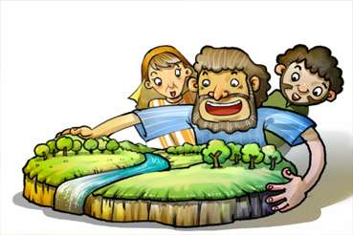
No.6 Tanrı Sözü
Tanrı İbrahim'i çağırdı

Slide 55
Bugünün Sözü
RAB Avram'a şöyle demişti: "Ülkeni, halkını ve halkını bırak.
babanın evine git ve sana göstereceğim ülkeye git.
Yaratılış 12:1

Slide 56

Keldanilerin Ur'u putlara tapan şehirdi.
İbrahim orada doğdu ve yaşadı.

Slide 57

Bir gün Rab Tanrı ona, "Ülkeni terk et, ben de seni kutsayacağım" demişti.

Slide 58

İbrahim nereye gideceğini bilmese de Tanrı'nın sözüne itaat etti ve Rab'bin kendisine söylediği gibi oradan ayrıldı.

Slide 59



Yolculuk sırasında pek çok zorluğa maruz kaldı ama Tanrı onu sağ salim korudu.

Slide 60

Sonunda İbrahim Kenan ülkesine vardı. Orada yaşadı. "Teşekkürler Tanrım."

Slide 61
Bugünün Ders
İbrahim, Tanrı'nın sözüne uyarak memleketinden ayrıldı.
Bunun gibi biz Allah'a inanmalı ve O'nun sözüne itaat etmelidir.
Her zaman Tanrı'nın sözüne itaat etme arzusuna sahip olmalıyız.

Slide 62
Yahweh Tanrı mı?
Yahveh Tanrı….
O, ne pahasına olursa olsun sözünü tutan Babamızdır.

Slide 63
Bugünün Testi
İbrahim nerede doğdu?
① Kenan
②Harran _
③ İsrail
④ Keldanilerin Ur'u
④ Keldanilerin Ur'u

Slide 64
Bugünün Kelime
Rab Tanrı Avram'a şöyle demişti: "Ülkeni, halkını ve babanın evini bırak, sana göstereceğim ülkeye git."
Yaratılış 12:1

Slide 65

Sayı 7 Tanrı'nın Sözü
Vaat Edilen Oğul İshak

Slide 66
Bugünün Kelime
İbrahim, oğlu İshak doğduğunda yüz yaşındaydı.
Yaratılış 21:5

Slide 67

Tanrı İbrahim'e, ona gece gökyüzündeki yıldızlar kadar çocuk vereceğine söz verdi.
Ancak 100 yaşına gelene kadar çocuğu olmadı.

Slide 68

Bir gün Tanrı İbrahim'i gece dışarı çıkardı.
"Gökyüzüne bakın. Yıldızları sayabilir misin?”

Slide 69
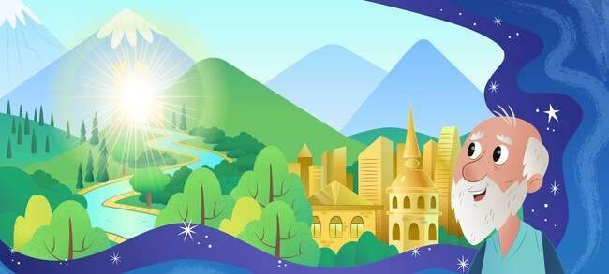
Tanrı ona bu güzel toprakları da vereceğini vaat etti.

Slide 70
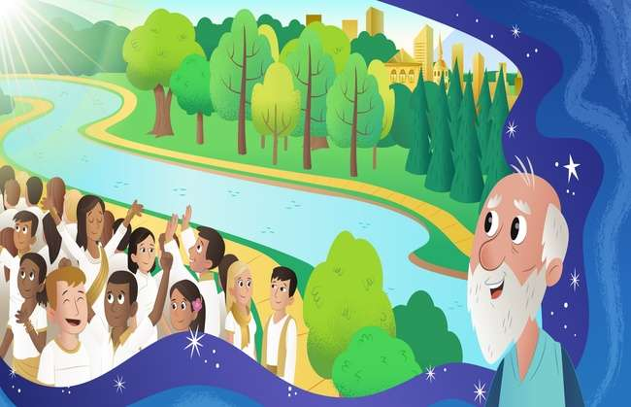
“Çocuklarınız gökyüzündeki yıldızlar ve deniz kıyısındaki kumlar kadar çok olacak.” İbrahim, Rab'bin vaadine inandı.

Slide 71

Tanrı sözünü tuttu. Sara İbrahim'e bir oğul doğurdu. İbrahim sevinç anlamına gelen İshak adını verdi .

Slide 72
Bugünün Ders
İbrahim kendisine imkansız görünse de Tanrı'nın vaadine gerçekten inanıyordu.
Tanrı, İbrahim'in imanını görünce çok sevindi. Tanrı ona vaat edilen oğul İshak'ı verdi.
Bizim için imkânsız gibi görünse de Allah vaadini mutlaka yerine getirecektir.

Slide 73
Tanrı…
Tanrı...
Yüce (her şeye gücü yeten)

Slide 74
Bugünün Testi
İbrahim İshak'ı doğurduğunda kaç yaşındaydı?
① 90
② 80
③ 70
④ 100
④ 100

Slide 75
Bugünün Sözü
İbrahim, oğlu İshak doğduğunda yüz yaşındaydı.
(Yaratılış 21:5)

Slide 76

Sayı 8 Tanrı'nın Sözü
İbrahim İshak'ı Tanrı'ya sundu

Slide 77
Bugünün Sözü
Sonra Tanrı şöyle dedi: "Oğlunu, sevdiğin biricik oğlun İshak'ı yanına al,
ve Moriah bölgesine gidin. Onu orada yakmalık sunu olarak kurban edin
sana anlatacağım dağlardan birinde.”
Yaratılış 22:2

Slide 78

Bir gün Tanrı İbrahim'e şöyle dedi:
“Bana biricik oğlunu yakmalık sunu olarak sun.”

Slide 79

İbrahim İshak'ı o kadar çok seviyordu ki, Tanrı'dan haber alınca çok sertleşti. Ama Tanrı'ya itaat etmeye karar verdi.

Slide 80

İbrahim İshak'ı bağlayıp sunağın üzerine yatırdı ve onu öldürmeye çalıştı. Tam o anda,

Slide 81

“İbrahim, İbrahim, onu öldürmeyin. Ona hiçbir şey yapma. Artık Tanrı'dan korktuğunuzu ve sevdiğinizi biliyorum.” Bu, Tanrı'nın İbrahim'e yaptığı sınavdı.

Slide 82

"Teşekkürler Tanrım!" Tanrı İbrahim'in imanını memnuniyetle kabul etti. Allah onu tüm müminlerin atası kıldı.

Slide 83
Bugünün Dersi
İbrahim İshak'ı çok seviyordu ama onun için Tanrı'nın Sözüne itaat etmek daha önemliydi.
Tanrıyı her şeyden ve dünyadaki herkesten daha çok sevmeliyim.

Slide 84
Tanrı mı?
Tanrı...
İmtihanla imanımızı güçlendiren babamız.

Slide 85
Bugünün Sınav
Tanrı İbrahim'e yakmalık sunu olarak ne sunmasını söyledi?
① Oğlum
① Oğlum
② Karısı
③ Köpek
④ Koyun

Slide 86
Bugünün Sözü
Sonra Tanrı şöyle dedi: "Oğlunu, sevdiğin biricik oğlun İshak'ı yanına al,
ve Moriah bölgesine gidin. Onu orada yakmalık sunu olarak kurban edin
sana anlatacağım dağlardan birinde.”
Yaratılış 22:2

Slide 87

No.9 Kelime ile ilgili Tanrı
Isaac kavga etmedi

Slide 88
Bugünün Sözü
Oradan geçip başka bir kuyu kazdı, kimse bu konuda tartışmadı.
Oraya Rehobot adını verdi ve şöyle dedi: "Şimdi RAB bize yer verdi.
ve bu topraklarda gelişeceğiz."
Yaratılış 26: 22

Slide 89
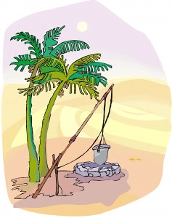
kuyular vardı Bu yüzden önemli, Çünkü Onlar abilir elde etmek taze su çölde. İshak'a kuyular babasına miras kalmıştı.

Slide 90

Ancak Filistliler onu kıskanıyordu. Böylece kuyuları toprakla doldurdular.

Slide 91
Ancak Isaac onlarla tartışmadı. Uzaklaştı ve kuyuyu kazdı. Bir tatlı su kuyusu keşfetti.

Slide 92

Bu sırada diğer insanlar kuyuyu İshak'ın elinden aldılar. Ancak onlarla da kavga etmedi.

Slide 93

Tanrı İshak'ı kutsadı. Tekrar bir kuyu daha kazdı. Allah ona oradan tatlı su verdi. İshak bir sunak yaptı ve şükran sunusu sundu.

Slide 94
Bugünün dersi
İshak, kuyularını elinden alanlarla kavga etmedi.
Tanrı İshak'ı kutsadı.
Ayrıca başkalarıyla kavga etmememiz gerekiyor.
Başkalarını sevmeli ve affetmeliyiz.

Slide 95
Tanrı mı?
Tanrı ….
Başkalarıyla tartışanlardan nefret eder.
Birbirini sevenleri sever.

Slide 96
Bugünün sınavı
Isaac ne yüzünden zor zamanlar geçirdi?
① ev
② kuzu
③ peki
③ peki
④ aile

Slide 97
Bugünün sözü
Oradan geçip başka bir kuyu kazdı, kimse bu konuda tartışmadı.
Oraya Rehobot adını verdi ve şöyle dedi: "Şimdi RAB bize yer verdi.
ve bu topraklarda gelişeceğiz."
Yaratılış 26: 22

Slide 98

No.10 Kelime ile ilgili Tanrı
Esav doğuştan hakkını sattı
bir kase kırmızı güveç için

Slide 99
Bugünün Sözü
Sonra Yakup Esav'a biraz ekmek ve biraz mercimek yahnisi verdi.
Yedi, içti, sonra kalkıp gitti.
Bu nedenle Esav doğuştan gelen hakkını küçümsedi.
Yaratılış 25:34

Slide 100

İshak'ın karısı Rebekah ikiz doğurdu. İlk oğlunun adı Esav, ikincisinin adı Yakup'tu.

Slide 101

Esav avlanmayı seviyordu. Bu yüzden açık hava etkinliklerini seviyordu. Ancak Jacob evde oturan sessiz bir adamdı.

Slide 102

Bir gün Yakup güveç pişirirken Esav avlandıktan sonra eve aç döndü.

Slide 103
“Bana biraz güveç ver!”, “Önce bana doğuştan gelen hakkını sat. O zaman sana biraz vereceğim.” Esav o kadar acıktı ki, doğuştan gelen hakkını bir kase kırmızı güveç karşılığında sattı.

Slide 104

Sonunda Yakup, bereketi almak için babasını aldattı. Sonunda bereketi aldı. Bütün bunlar Allah'ın takdiriyle gerçekleşti.

Slide 105
Bugünün dersi
Esav, açlık sorununu çözmenin, ruhi bereketi elde etmekten daha önemli olduğunu düşünüyordu.
Nihayet, Yakup oldu the İsrailoğullarının atası.
Sizce hangisi daha önemli?
Tanrı'nın çocukları olma nimeti hiçbir şeyin yerini alamaz.

Slide 106
Tanrı mı?
Tanrı dır-dir
Allah, insanların hata ve yanlışlarına rağmen kendi iradesini yerine getiriyor.

Slide 107
Bugünün Sınav
Esav doğuştan gelen hakkını ne uğruna sattı?
① şehriye
② ekmek
③ et
④ kırmızı güveç
④ kırmızı güveç

Slide 108
Bugünün Kelime
Sonra Yakup Esav'a biraz ekmek ve biraz mercimek yahnisi verdi.
Yedi, içti, sonra kalkıp gitti.
Bu nedenle Esav doğuştan gelen hakkını küçümsedi.
Yaratılış 25:34

Slide 109

Sayı 11 Tanrı'nın Sözü
Yakup'un Rüyası

Slide 110
Bugünün Sözü
Rüyasında, yer üzerinde duran, ucu göğe uzanan bir merdiven gördü ve Allah'ın melekleri bu merdivenin üzerine çıkıp iniyordu.
Yaratılış 28: 12

Slide 111

Yakup kardeşini yalanla kandırdı. Öldürülmekten korkuyordu. Bunun üzerine evinden Harran'daki amcasının yanına kaçtı.

Slide 112

Geceleri oradan bir taş alıp yastık niyetine başının altına koyarak uyudu. Orada ailesi olmadan yalnızdı. Bu yüzden korkuyordu ve kendini yalnız hissediyordu.

Slide 113

Yakup, Tanrı'nın meleklerinin yeryüzündeki merdivenlerden cennete çıkıp indiklerini gördü.

Slide 114

Tanrı'nın sesini duydu: "Ben seninleyim ve nereye gidersen git seni koruyacağım."

Slide 115

Sabah uyandığında, kendisiyle birlikte olacağını vaat eden Tanrı'ya tapındı ve Tanrı'yı yüceltti.

Slide 116
Bugünün dersi
Tıpkı Tanrı'nın yalnız kalmaktan korkan Yakup'la olduğu gibi,
Baba Tanrımız yalnız kaldığımızda da bizimle ilgilenir.
Yakup gibi biz de her zaman bizimle birlikte olan Tanrı'yı onurlandırmalı ve yüceltmeliyiz.

Slide 117
Tanrı mı?
Tanrı
Allah her yerde ve her zaman bizimledir.
Tanrı her zaman bizimle ilgileniyor.

Slide 118
Bugünün Sınav
Yakup uyurken yastık olarak ne aldı?
① ahşap
② taş
② taş
③ çanta
④ hayvan derisi

Slide 119
Bugünün Sözü
Rüyasında, yer üzerinde duran, ucu göğe uzanan bir merdiven gördü ve Allah'ın melekleri bu merdivenin üzerine çıkıp iniyordu.
Yaratılış 28: 12

Slide 120

No.12 Kelime ile ilgili Tanrı
Yusuf Kardeşleri Tarafından Satıldı

Slide 121
Bugünün Sözü
"Gelin, onu öldürüp şu sarnıçlardan birine atalım.
ve onu vahşi bir hayvanın yediğini söylüyorlar.
Sonra onun hayallerinden ne çıkacağını göreceğiz."
(Yaratılış 37:20)

Slide 122

Yakup'un on iki oğlu vardı. Yusuf'u diğer oğullarından daha çok seviyordu. Böylece Yusuf için çok güzel bir kumaş yaptı

Slide 123

Babaları onu çok sevdiği için kardeşleri ondan çok nefret ediyorlardı. “Yusuf'u satalım. Babama öldüğünü söyleyelim.

Slide 124

Yusuf'u gelip geçen tüccarlara köle olarak sattılar.
Bunu duyan Jacob çok üzüldü.

Slide 125

Joseph köle olarak zor bir hayat yaşadı. Ancak hiçbir günah işlemeden Allah'a iman etti ve güvendi.

Slide 126

Joseph asılsız bir suçlamayla hapse atıldı. Ancak hapishanede bile Tanrı'nın önünde adil olmaya çalıştı. Tanrı Yusuf'u unutmadı ve Tanrı'nın onun için muhteşem planları vardı.

Slide 127


Bugünün dersi
Yusuf'tan nefret edildi ve kendi kardeşleri tarafından köle olarak satıldı. O da asılsız bir suçlamayla cezaevine konuldu.
Ancak o, Allah'a güvendi ve daha fazla günah işlememeye çalıştı.
Bazı zorluklarla karşılaşabiliriz.
Hiçbir günah işlemeyelim ve dualarımızı seve seve dinleyen babamız Allah'tan yardım isteyelim.

Slide 128
Tanrı mı?
Babamız Tanrımız..
Baba Tanrımızın zor zamanlarda bile bizim için muhteşem planları var.

Slide 129


Bugünün Testi
Yakup on iki oğlundan yalnızca Yusuf'a neyi verdi?
① oyuncaklar
② İncil
③ zengin güzelliğe sahip kumaş
③ zengin güzelliğe sahip kumaş
④ para

Slide 130
Bugünün Sözü
"Gelin, onu öldürüp şu sarnıçlardan birine atalım.
ve onu vahşi bir hayvanın yediğini söylüyorlar.
Sonra onun hayallerinden ne çıkacağını göreceğiz."
(Yaratılış 37:20)

Slide 131

Sayı 13 Tanrı Sözü
Joseph Mısır'da Başbakan oldu

Slide 132
Bugünün Sözü
Bunun üzerine Firavun Yusuf'a, "Bütün Mısır diyarının başına seni sorumlu tutuyorum" dedi.
Yaratılış 41: 41

Slide 133

Mısır kralı Firavun bir rüya gördü. 7 şişman inek ve ardından 7 çirkin inek çıktı. 7 çirkin inek 7 şişman ineği yedi. Çok tuhaf bir rüyaydı.

Slide 134

Sarayda kimse onun rüyasını yorumlayamadı. Yusuf'un yardım ettiği baş saki, onu kralla tanıştırdı.

Slide 135

Tanrı Yusuf'a bilgelik verdi. Böylece rüyanın manasını yorumlayıp krala anlatabildi.

Slide 136

Firavun o kadar duygulandı ki, tutuklu olan Yusuf'u ülkenin en yüksek ikinci makamına atadı.

Slide 137

Yusuf Mısır'ın başbakanı oldu ve Tanrı'nın kendisine verdiği bilgelikle ülkeyi iyi bir şekilde yönetti.

Slide 138
Bugünün dersi
Tanrı'nın Yusuf için harika planları vardı.
Bazı zorluklarla karşılaştığımızda da hayal kırıklığına uğramamalıyız,
ama Allah'ın bizim için muhteşem planlarını beklemeli ve Allah'a inanmalıyız..

Slide 139
Tanrı mı?
Allah kendi iradesine göre yapar.
Alçaklar yüceltilecek, yüceler alçaltılacak.

Slide 140
Bugünün Testi
Firavun'un rüyasında hangi hayvanlar ortaya çıktı?
① kuş
② köpek
③ at
④ inek
④ inek

Slide 141
Bugünün Sözü
Bunun üzerine Firavun Yusuf'a şöyle dedi:
“Bu vesileyle seni tüm Mısır diyarının sorumlusu olarak atadım.”
Yaratılış 41: 41

Slide 142

HAYIR. 14 Tanrının sözü
Joseph Kardeşleriyle Yeniden Buluştu

Slide 143
Bugünün Sözü
Yusuf kardeşlerini tanıdığı halde onlar onu tanımadılar.
Yaratılış 42: 8

Slide 144

Firavun, Yusuf'u Mısır'a başbakan olarak atadı. Yusuf 7 yıl boyunca şiddetli kıtlığı akıllıca kontrol etti.

Slide 145

Ancak Kenan'da kıtlık nedeniyle tahıl yoktu. Yiyecek bir miktar tahıl almak için Mısır'a gitmeleri gerekiyordu. Yusuf'un kardeşleri de yiyecek satın almak için Mısır'a gittiler.

Slide 146

Yusuf kardeşlerini tanıdığı halde onlar onu tanımadılar.

Slide 147

Joseph onlara kim olduğunu söyledi. Ona bakarken irkildiler ve ondan korktular

Slide 148

Yusuf, Tanrı'nın onu neden Mısır'a gönderdiğini anladı. Kardeşlerini bağışladı ve tüm ailesini Mısır'a götürüp güven içinde onlara baktı.

Slide 149
Bugünün dersi
Yusuf, kendisine kötü davranan kardeşlerini bağışladı ve onları Tanrı'nın isteğine uygun olarak sevdi.
Ailemizi ve arkadaşlarımızı affetmeli ve onları sevmeliyiz.

Slide 150
Tanrı mı?
Tanrı..
Bizi affeder ve sever.

Slide 151
Bugünün Testi
Yusuf hangi ülkenin başbakanı oldu?
① Mısır
① Mısır
② İsrail
③ İran
④ Babil

Slide 152
Bugünün Sözü
Yusuf kardeşlerini tanıdığı halde onlar onu tanımadılar.
Yaratılış 42: 8

Slide 153

No.15 Tanrı Sözü
Sudan Kurtulan Çocuk

Slide 154
Bugünün Sözü
Çocuk büyüyünce onu Firavun'un kızının yanına götürdü ve o da onun oğlu oldu. "Onu sudan çıkardım" diyerek ona Musa adını verdi.
Çıkış 2:10

Slide 155

Mısır Kralı Firavun, İsrailoğullarının yeni doğan erkek çocuklarının Nil Nehri'ne atılıp öldürülmesini emretti.

Slide 156

Musa'nın annesi Yokebed'in, oğlunun Nil Nehri'ne götürülmesine izin vermekten başka seçeneği yoktu.

Slide 157

O sırada Mısır prensesi nehirde yıkanırken bebeği görmüş. Çocuğu büyütmeyi düşünüyordu.

Slide 158

Kız kardeşi, prensesin bebeği sepetten çıkardığını gördü. Erkek çocuğunu emzirmesi için gerçek annesi Yokebed'i tanıştırdı.

Slide 159

Çocuk büyüyünce prensesin oğlu olması için yanına götürüldü. Ona Musa adını verdi ve şöyle dedi: “Onu sudan çıkardım. Musa Mısır'da büyüdü Saray.

Slide 160
Bugünün dersi
Tanrı Musa'yı kurtardı.
Tanrı bizi şaşırtıcı bilgeliği ve gücüyle (sağlamlığıyla) kurtardı.
Allah'ın planlarının her zaman benimkinden daha büyük ve mükemmel olduğuna inanalım.

Slide 161
Tanrı kimdir?
Tanrı..
O, her türlü engele rağmen iradesini yerine getiren Yüce Allah'tır.

Slide 162
Bugünün Testi
Suya kapılan çocuğa ne oldu?
① Boğuldu ve balıklar tarafından yenildi.
② Kuşlar çocuğu kurtardı.
③ Tanrı çocuğu gökten kurtardı.
④ Mısır Prensesi onu gördü ve kurtardı.
④ Mısır Prensesi onu gördü ve kurtardı.

Slide 163
Bugünün Sözü
Çocuk büyüyünce onu Firavun'un kızının yanına götürdü ve o da onun oğlu oldu. "Onu sudan çıkardım" diyerek ona Musa adını verdi.
Çıkış 2:10

